Slide 1
BÀI 12
GIAO THỨC TẦNG
ỨNG DỤNG MQTT
Lý thuyết và bài thực hành 12.1
ESP32 • Mosquitto • Home Assistant

Slide 2
Mục tiêu bài học
Kết quả cần đạt
Chỉ ra MQTT nằm ở tầng ứng dụng của TCP/IP
Giải thích ESP32, broker và Home Assistant trao đổi thế nào
Đọc topic, payload, wildcard và ba mức QoS
Theo dõi dữ liệu nhiệt độ, độ ẩm trên Home Assistant
Nhận diện CONNECT, PUBLISH và Ping trong Wireshark

Slide 3
Nội dung Bài 12
Lộ trình bài học
12.1–12.2 MQTT ở đâu và vì sao cần dùng?
12.3–12.4 Client, broker, topic và wildcard
12.5–12.6 Đường đi bản tin và các mức QoS
12.7 Ứng dụng MQTT trong hệ thống IoT
12.8–12.9 Demo và phân tích bài thực hành 12.1

Slide 4

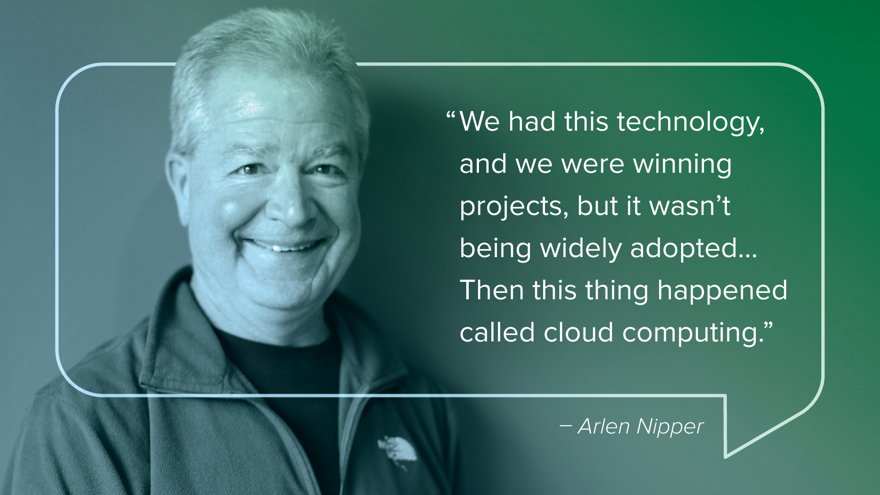
12.1 Giới thiệu MQTT
Lịch sử và mục đích ra đời
MQTT ra đời năm 1999, do Andy Stanford-Clark (IBM) và Arlen Nipper (Arcom) tạo ra để giám sát đường ống dầu khí từ xa. Kết nối vệ tinh khi đó truyền được ít dữ liệu và tốn nhiều tiền. Vì vậy, MQTT dùng bản tin nhỏ để tiết kiệm đường truyền và tài nguyên thiết bị. Giao thức này về sau được sử dụng rộng rãi trong IoT.
Andy Stanford-Clark
Arlen Nipper

Slide 5
12.2 Giới thiệu tầng ứng dụng
Vị trí trong mô hình TCP/IP
Ứng dụng
MQTT
JSON nhiệt độ, độ ẩm giữa ESP32 và HA
Giao vận
TCP
Kết nối TCP tới cổng 1883 của broker
Mạng
IP
IP ESP32 và IP máy Home Assistant
Liên kết
Wi-Fi hoặc Ethernet
ESP32 dùng Wi-Fi cùng mạng với HA
Mở gói PUBLISH trong Wireshark sẽ thấy IP → TCP → MQTT

Slide 6
12.3 Kiến trúc MQTT
12.3.1 Client và broker
Thành phần | Làm việc gì? | Trong BTH 12.1
Publisher | Tạo và gửi bản tin | ESP32-S3
Subscriber | Theo dõi topic, nhận tin | Home Assistant
Broker | Nhận và chuyển tin | Mosquitto trên HA
Client là thiết bị hoặc ứng dụng kết nối với broker.
Một client có thể vừa gửi (publish), vừa đăng ký nhận (subscribe).

Slide 7
12.3 Kiến trúc MQTT
12.3.2 Mô hình Publish/Subscribe
Topic: iot/lab1/10124332/sensor
Home Assistant
Subscriber
ESP32
Publisher
Broker
Ứng dụng khác
Subscriber
ESP32 gửi một lần; broker chuyển tới các client đăng ký phù hợp

Slide 8
12.4 Topic và nội dung bản tin
12.4.1 Topic và Payload
TOPIC
Nhãn để broker phân phối
PAYLOAD
Nội dung của bản tin
iot/lab1/10124332/sensor
{"temp":34,"hum":78.8}
Các cấp ngăn bằng dấu /
Phân biệt chữ hoa và chữ thường
JSON gồm tên trường và giá trị
Ứng dụng thống nhất tên và đơn vị

Slide 9
12.4 Topic và nội dung bản tin
12.4.2 JSON là gì?
JSON: JavaScript Object Notation
Định dạng văn bản để biểu diễn dữ liệu
{"temp":34,"hum":78.8}
temp, hum: tên trường (khóa)
34, 78.8: giá trị dạng số
Dấu { } bao quanh đối tượng, dấu phẩy ngăn các cặp.
MQTT chuyển payload. JSON giúp ứng dụng hiểu cấu trúc dữ liệu.

Slide 10
12.4 Topic và nội dung bản tin
12.4.3 Wildcards
Bộ lọc | Dấu đại diện | Ví dụ khớp
iot/lab1/+/sensor | + = đúng một cấp | iot/lab1/10124332/sensor
iot/lab1/10124332/# | # = từ 0 cấp trở lên | iot/lab1/10124332/sensor
iot/# | iot và các nhánh dưới iot | iot/lab1/10124332/sensor

Slide 11
12.4 Topic và nội dung bản tin
12.4.4 Dấu + và # khớp những gì?
iot/lab1/+/sensor
Dấu + thay đúng một cấp
iot/lab1/10124332/#
Dấu # nhận phần còn lại
Các topic khớp bộ lọc:
iot/lab1/10124332/sensor
iot/lab1/10124333/sensor
iot/lab1/10124334/sensor
Các topic khớp bộ lọc:
iot/lab1/10124332/sensor
iot/lab1/10124332/phong1/temp
iot/lab1/10124332
iot/lab1/#/phong1 không hợp lệ: # phải đứng cuối.
Wildcard dùng trong bộ lọc đăng ký, publish dùng topic cụ thể.

Slide 12
12.5 Luồng hoạt động cơ bản
12.5.1 Kết nối rồi đăng ký topic
CLIENT
BROKER
1 CONNECT: xin mở phiên MQTT
2 CONNACK: broker trả lời
3 SUBSCRIBE: theo dõi topic
4 SUBACK: xác nhận đăng ký

Slide 13
12.5 Luồng hoạt động cơ bản
12.5.2 Gửi bản tin qua broker
ESP32
Publisher
Mosquitto
Broker
Home Assistant
Subscriber
PUBLISH
Topic và JSON
PUBLISH
Cho bên đã đăng ký
UNSUBSCRIBE bỏ đăng ký topic, kết nối vẫn có thể giữ.
DISCONNECT thông báo client chủ động kết thúc phiên.

Slide 14
12.6 Chất lượng dịch vụ (QoS)
12.6.1 QoS: Quality of Service (chất lượng dịch vụ)
Mức | Cách hoạt động | Điều cần nhớ
QoS 0 | Gửi tin một lần. Không chờ báo đã nhận. | Có thể mất bản tin
QoS 1 | Gửi tin, chờ báo đã nhận. Có thể phải gửi lại. | Nhận ít nhất một lần. Có thể nhận trùng.
QoS 2 | Hai bên trao đổi 4 bước để chỉ giao tin một lần. | Nhận đúng một lần trên một chặng MQTT.
QoS cho biết mức bảo đảm giao bản tin giữa bên gửi và bên nhận.

Slide 15
12.6 Chất lượng dịch vụ (QoS)
12.6.2 QoS 0 và QoS 1
QoS 0
QoS 1
PUBLISH
PUBLISH
Bên gửi
Bên nhận
Bên gửi
Bên nhận
PUBACK
Không có PUBACK
Có thể mất thông điệp
Có xác nhận MQTT
Có thể nhận trùng
TCP ACK xác nhận byte TCP. PUBACK xác nhận PUBLISH ở QoS 1.

Slide 16
12.6 Chất lượng dịch vụ (QoS)
12.6.3 QoS 2 trên một chặng
BÊN GỬI
BÊN NHẬN
1 PUBLISH: gửi thông điệp
2 PUBREC: đã nhận PUBLISH
3 PUBREL: xác nhận đã nhận PUBREC
4 PUBCOMP: hoàn tất trao đổi
QoS 2 giao đúng một lần trong một chặng MQTT; vẫn cần kiểm tra kết quả ở ứng dụng

Slide 17
12.6 Chất lượng dịch vụ (QoS)
12.6.4 Hai chặng MQTT trong mô hình HA
Máy chạy Home Assistant
ESP32
Publisher
Mosquitto
Broker
Home Assistant
MQTT client
Chặng 1
Chặng 2
Broker và HA có vai trò riêng dù cùng chạy trên một máy.
Mỗi chặng có QoS riêng, chịu giới hạn đầu vào và mức đăng ký.

Slide 18
12.7 Ứng dụng MQTT
12.7.1 Vì sao hệ thống IoT chọn MQTT?
Bản tin gọn: ESP32 gửi qua Wi-Fi với ít dữ liệu phụ
Một luồng đo có thể cấp cho HA và ứng dụng khác
ESP32 chỉ cần biết broker và topic, không cần biết từng người nhận
Chọn QoS theo mức độ quan trọng của dữ liệu
Số đo cập nhật liên tục: có thể dùng QoS 0 vì mẫu mới thay mẫu cũ.
Sự kiện cần bảo đảm nhận: cân nhắc QoS 1 hoặc 2.
QoS cao hơn cần thêm xác nhận, tăng dữ liệu truyền và bộ nhớ.
Broker cần được theo dõi để hệ thống hoạt động ổn định

Slide 19
12.7 Ứng dụng MQTT
12.7.2 MQTT thường xuất hiện ở đâu?
Hệ thống | Dữ liệu gửi lên | Ví dụ cách dùng
BTH 12.1 | JSON nhiệt độ, độ ẩm | HA hiển thị hai thực thể
Nhà thông minh | Nhiệt độ, trạng thái đèn | Theo dõi và điều khiển
Nông nghiệp | Độ ẩm đất | Theo dõi tưới cây
Nhà máy | Trạng thái máy | Gửi cảnh báo vận hành

Slide 20
12.7 Ứng dụng MQTT
12.7.3 Các thành phần trong BTH 12.1
Thành phần | Ở đâu? | Việc cần làm
ESP32-S3 | Cùng mạng với broker | Tạo JSON; publish theo topic
Mosquitto | Máy Home Assistant | Xác thực và chuyển bản tin
Home Assistant | Ứng dụng trên máy HA | Đọc temp, hum; hiển thị
Wireshark | Máy bắt lưu lượng | Xem IP, TCP và gói MQTT

Slide 21
12.7 Ứng dụng MQTT
12.7.4 Khó khăn và cách xử lý
Khó khăn | Cách kiểm tra / xử lý
ESP32 mất Wi-Fi | Kiểm tra SSID, nguồn; kết nối lại
Không vào được broker | Kiểm tra IP, cổng 1883, tài khoản
HA không hiện giá trị | Đối chiếu topic và hai khóa temp/hum
Không thấy PUBLISH | Lọc đúng cổng, chọn đúng giao diện bắt
Dữ liệu chưa được mã hóa | Dùng TLS để bảo vệ đường truyền

Slide 22
12.8 Demo bài thực hành 12.1
12.8.1 Chuẩn bị đường đi dữ liệu
ESP32-S3 đã nạp chương trình Arduino gửi MQTT
Mosquitto broker đang chạy trong Home Assistant
ESP32 và Home Assistant cùng mạng; kiểm tra IP broker
HA có tài khoản MQTT và hai thực thể nhiệt độ, độ ẩm
Wireshark sẵn sàng bắt lưu lượng TCP cổng 1883

Slide 23
12.8 Demo bài thực hành 12.1
12.8.2 ESP32 gửi JSON mô phỏng
ESP32 kết nối Wi-Fi → Mosquitto trên Home Assistant
Topic: iot/lab1/10124332/sensor
Payload ví dụ: {"temp":30.5,"hum":75.7}
Chương trình tạo mẫu ngẫu nhiên và publish khoảng mỗi 5 giây
Broker của buổi thực hành: 172.20.10.5:1883
BTH 12.1 dùng dữ liệu mô phỏng, không cần cảm biến vật lý.

Slide 24
12.8 Demo bài thực hành 12.1
12.8.3 Một JSON cập nhật hai thực thể
Topic: iot/lab1/10124332/sensor
Payload: {"temp":34,"hum":78.8}
value_json.temp
Nhiệt độ: 34 °C
value_json.hum
Độ ẩm: 78,8 %
Hai MQTT sensor cùng nghe một topic và lấy hai khóa khác nhau.

Slide 25
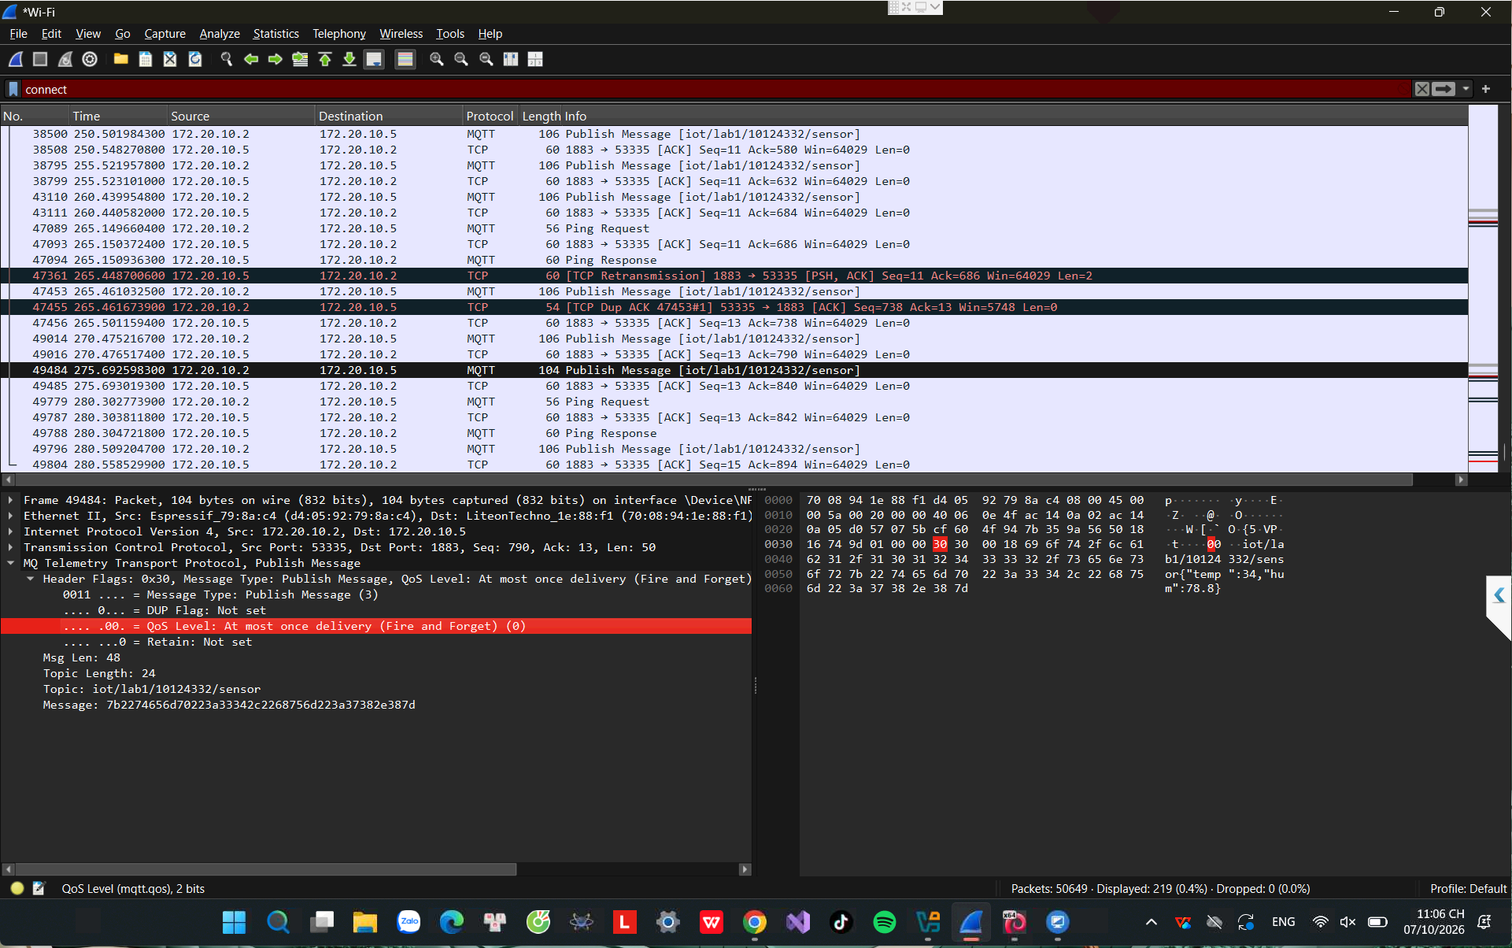
12.9 Phân tích bài thực hành 12.1
12.9.1 Đọc PUBLISH 49484 trong Wireshark
QoS: MQTT > Header Flags > QoS Level = 0 (dòng tô đỏ)
Topic: iot/lab1/10124332/sensor
Payload JSON: {"temp":34,"hum":78.8}
Header 0x30: PUBLISH, DUP = 0, QoS = 0, Retain = 0

Slide 26
12.9 Phân tích bài thực hành 12.1
12.9.2 Nhận biết các loại gói MQTT
Kết nối mới: CONNECT gửi yêu cầu, CONNACK trả lời
Mỗi lần gửi dữ liệu: tìm PUBLISH cùng topic, payload
PINGREQ/PINGRESP kiểm tra kết nối đang hoạt động
DISCONNECT chỉ có khi client chủ động rời kết nối
TCP ACK xác nhận byte TCP. PUBACK xác nhận PUBLISH QoS 1.

Slide 27
12.9 Phân tích bài thực hành 12.1
12.9.3 Đọc cùng một gói ở bốn lớp TCP/IP
Lớp | Trường cần đọc | Trong ví dụ BTH 12.1
Liên kết | Source/Destination MAC | Đường truyền Wi-Fi/Ethernet
IP | Source/Destination IP | 172.20.10.2 → 172.20.10.5
TCP | Source/Destination port | Cổng ESP → cổng broker 1883
MQTT | Loại gói, topic, payload | PUBLISH; JSON temp và hum

Slide 28
12.9 Phân tích bài thực hành 12.1
12.9.4 Chỉ trực tiếp các lớp và trường trên Wireshark
1
2
3
① Liên kết: Ethernet II
Src / Dst = MAC nguồn / đích
② Internet: IPv4
IP: 172.20.10.2 → 172.20.10.5
③ Giao vận: TCP
Cổng: 53335 → 1883
Seq = 790; Ack = 13
④ Ứng dụng: MQTT — mở cây để đọc bản tin PUBLISH
Header Flags → QoS Level: 0
Topic: địa chỉ chủ đề nhận tin
Message: nội dung (payload)
Giải mã Message → JSON:
{"temp":34,"hum":78.8}
Ảnh gói 49484: đọc từ lớp ngoài vào trong. Dòng Frame chỉ là thông tin bản bắt, không phải một lớp TCP/IP.

Slide 29
12.9 Phân tích bài thực hành 12.1
12.9.5 CONNECT và CONNACK
CONNECT
ESP32
172.20.10.2:53335
Mosquitto
172.20.10.5:1883
CONNACK
CONNECT: Client ID ESP32_Lab1-10124332
MQTT 3.1.1, Keep Alive = 15 giây
CONNACK: Connection Accepted (0)

Slide 30
12.9 Phân tích bài thực hành 12.1
12.9.6 TCP Seq và Ack đếm byte
CONNECT 30361
Seq = 1, Ack = 1
TCP payload = 55 byte
CONNACK 30364
Seq = 1, Ack = 56
TCP payload = 4 byte
1 + 55 = 56: broker chờ byte tiếp theo số 56.
Wireshark đang hiển thị số Seq/Ack tương đối.
TCP ACK xác nhận byte, khác xác nhận ở MQTT.

Slide 31
12.9 Phân tích bài thực hành 12.1
12.9.7 Keep Alive và hai gói Ping
PINGREQ
ESP32 hỏi broker còn phản hồi?
PINGRESP
Broker trả lời trên cùng kết nối
CONNECT: Keep Alive = 15 giây
PINGREQ 47089: 265,149664 s
PINGREQ 49779: 280,3027379 s
Khoảng cách quan sát: 15,1530739 giây
Broker ngắt kết nối nếu không nhận gói MQTT từ client
trong 1,5 lần Keep Alive: 15 × 1,5 = 22,5 giây.

Slide 32
12.9 Phân tích bài thực hành 12.1
12.9.8 Bảo mật trong bản bắt gói
Quan sát trên cổng 1883
Wireshark đọc được tài khoản và JSON
Username/password trong CONNECT đang truyền bản rõ.
Payload JSON là định dạng dữ liệu, không phải mã hóa.
Giải pháp: MQTT qua TLS
Cấu hình TLS hai phía và kiểm tra chứng chỉ broker
TLS thường dùng 8883. Đổi cổng đơn thuần không tạo mã hóa.

Slide 33
12.9 Phân tích bài thực hành 12.1
12.9.9 DISCONNECT kết thúc phiên MQTT
Client
Chủ động gửi DISCONNECT
Broker
Kết thúc kết nối với client
DISCONNECT là thông báo client chủ động rời phiên MQTT.
Client gửi thông báo trước khi đóng kết nối.
Muốn vào lại, client thiết lập kết nối MQTT mới.
Bộ lọc nhận diện: mqtt.msgtype == 14

Slide 34
12.9 Phân tích bài thực hành 12.1
12.9.10 Đối chiếu sáu câu hỏi BTH 12.1
1. Luồng: ESP32 client, Mosquitto broker, HA subscriber.
2. TCP/IP: đọc MAC, IP, cổng và Seq/Ack cùng một gói.
3. Loại gói: CONNECT, CONNACK, PUBLISH và hai Ping.
4. PUBLISH: topic, QoS 0, JSON gồm temp và hum.
5. Keep Alive 15 s, khoảng Ping quan sát xấp xỉ 15,15 s.
6. Bản rõ: đọc được tài khoản và payload, cần TLS.
Mỗi số liệu phải gắn với số frame và đúng phiên TCP.

Slide 35
Ôn tập Bài 12
Nhớ nhanh đường đi của một bản tin
Khái niệm | Nhớ nhanh
Publisher | ESP32 tạo và gửi JSON
Broker | Mosquitto phân phối theo topic
Subscriber | Home Assistant đăng ký để nhận
QoS | Mức bảo đảm giao bản tin trên mỗi chặng
Ping | Kiểm tra kết nối đang hoạt động

Slide 36
Tài liệu tham khảo
Tài liệu để tự học và kiểm tra
Đặc tả MQTT 3.1.1 và quy tắc QoS
docs.oasis-open.org/mqtt/mqtt/v3.1.1/os/mqtt-v3.1.1-os.html
Lịch sử MQTT và ảnh hai người đồng sáng tạo
mqtt.org/faq/ • inductiveautomation.com/resources/podcast
Mosquitto: mosquitto.org/documentation/
Home Assistant: home-assistant.io/integrations/sensor.mqtt/
Wireshark: wireshark.org/docs/dfref/m/mqtt.html
JSON: rfc-editor.org/rfc/rfc8259

